Slide 1



x
신재생에너지 IoT 개발자 입문 과정

Slide 2
딥러닝 모델 개요
Notes:
오늘은 프로젝트에 들어가기 전 마지막 정리 시간입니다. 우리가 지금까지 구현했던 모델들이 딥러닝 구조 안에서 어디에 위치하는지 정리해보겠습니다. 새로운 걸 배우는 시간이 아니라, 구조를 정리하는 시간입니다.

Slide 3
우리가 구현한 모델과 딥러닝의 관계
선형 회귀 = 단일 뉴런 (입력 -> 가중합 -> 출력)
로지스틱 회귀 = 단일 뉴런 + 활성화 (입력 -> 가중합 -> 시그모이드 -> 출력)
단층 신경망을 구현한 것
Notes:
우리가 만들었던 선형 회귀를 떠올려봅시다. 입력을 받아 가중합을 계산하고 출력했습니다.
로지스틱 회귀는 여기에 시그모이드 활성화가 추가된 구조였습니다.
이 구조는 사실 “단일 뉴런”입니다. 즉, 우리는 이미 단층 신경망을 구현했던 것입니다.
딥러닝은 여기서 출발합니다.

Slide 4
딥러닝 모델
✅ 주요 특징
계층적인 구조
여러 개의 은닉층으로 구성되어 있음.
각 은닉층은 이전 층의 출력을 입력으로 받아 새로운 특징을 학습.
계층적인 구조를 통해서 복잡한 패턴과 추상적인 특징 학습
역전파 알고리즘
역전파 알고리즘을 사용하여 모델의 가중치와 편향을 조정
출력과 실제 값 사이의 오차를 역으로 전파하여 각층의 가중치를 업데이트하고, 이를 반복하여 모델을 학습시킴
Notes:
딥러닝은 이 단일 뉴런을 여러 층으로 쌓은 구조입니다.
은닉층이 추가되면서 표현력이 크게 증가합니다.
그리고 학습 방식은 우리가 이미 배운 것과 동일합니다. 손실 함수 → 역전파 → 경사하강법
즉, 원리는 바뀌지 않았습니다. 구조만 깊어졌을 뿐입니다.

Slide 5
딥러닝 모델
✅ 주요 특징
대량의 데이터와 연산
대량의 데이터와 많은 연산이 필요
종단간 학습
입력데이터와 출력 데이터만을 사용하여 모델을 학습시킬 수 있음(end-to-end)
Notes:
층이 많아질수록 파라미터 수가 증가합니다.
그래서 더 많은 데이터와 연산량이 필요합니다.
대신 end-to-end 학습이 가능합니다.
우리가 특징을 설계하지 않아도, 모델이 스스로 특징을 학습합니다.

Slide 6
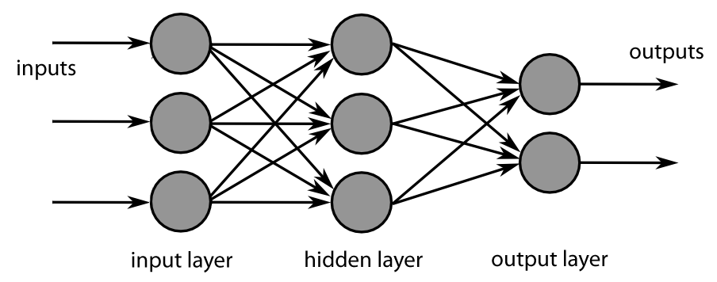
FNN(Feedforward Neural Network)
💡 입력층에서 출력층으로 신호가 한 방향으로만 전달되는 가장 기본적인 인공 신경망 구조
데이터가 입력층에서 시작해 은닉층(hidden layer)을 거쳐 출력층으로 순차적으로 흐름.
가장 기본적인 신경망 구조.
주로 분류(classification)와 회귀(regression) 문제에 사용.
Notes:
선형 회귀 1개 -> 뉴런 1개
여러 개 쌓으면 FNN
이것이 가장 기본적인 다층 구조, FNN입니다.
우리가 만든 단일 뉴런을 여러 개 쌓은 형태라고 보면 됩니다.
일반적인 분류와 회귀 문제에 사용됩니다.
하지만 한계가 있습니다.

Slide 7
모델 발전
모델 | 해결하려던 문제 | 한계
FNN | 일반 패턴 학습 | 공간/순차 구조 반영 어려움
CNN | 이미지 공간 구조 | 긴 순차 처리 어려움
RNN | 순차 (시계열/언어) | 장기 의존성
Transformer | 장기 의존성 + 병렬
Notes:
모델은 데이터 구조의 한계를 해결하기 위해 발전해왔습니다.
FNN은 공간 구조를 잘 반영하지 못합니다. 그래서 CNN이 등장합니다.
순차 데이터를 잘 처리하지 못합니다. 그래서 RNN이 등장합니다.
RNN은 장기 의존성 문제가 있습니다. (학습 내용이나 시퀀스의 앞 부분을 잊어버리는 현상) 그래서 Transformer가 등장합니다.
이 흐름이 딥러닝 모델의 진화입니다.

Slide 8
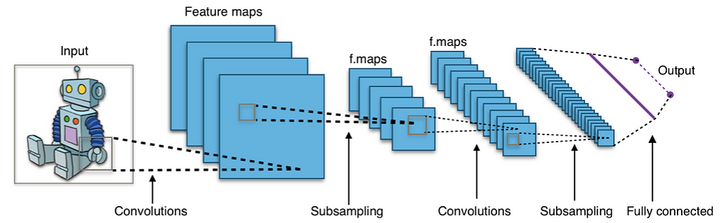
CNN(Convolutional Neural Network)
💡 이미지나 시계열 같은 데이터의 특징을 추출하기 위해 합성곱 연산을 사용하는 인공 신경망
이미지 및 영상 처리에 특화된 신경망.
컨볼루션 레이어(Convolution Layer)와 풀링 레이어(Pooling Layer)를 통해 특징(feature)을 추출.
대표적으로 이미지 분류, 객체 탐지, 영상 처리 등에서 사용.
출처:https://en.wikipedia.org/wiki/Convolutional_neural_network
Notes:
FNN이 공간 구조를 못 다뤄서 등장
CNN은 이미지처럼 공간 구조가 중요한 데이터에서 등장했습니다.
필터를 사용해 지역적 특징을 추출합니다.
파라미터를 공유하기 때문에 FNN보다 효율적입니다.
이미지 분류, 객체 탐지 등에 사용됩니다.

Slide 9
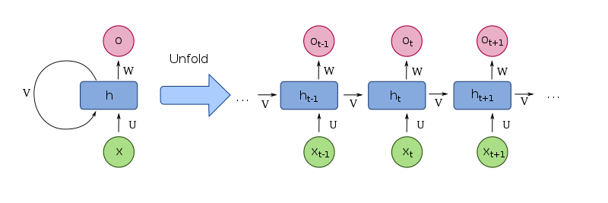
RNN(Recurrent Neural Network)
💡 순차적인 데이터의 이전 정보를 기억하여 현재 입력 처리에 반영하는 순환 구조의 인공 신경망
시간적 데이터(시계열, 언어 데이터) 처리에 특화된 신경망.
이전 단계의 출력을 다음 단계의 입력으로 사용하여 데이터 간 연속성 반영.
[출처] https://heytech.tistory.com/440
Notes:
CNN은 순서를 기억하지 못한다
그래서 등장한 구조 RNN
RNN은 순차 데이터를 처리하기 위해 등장했습니다.
이전 정보를 기억하며 다음 입력에 반영합니다.
감정 분석, 번역, 시계열 예측 등에 사용됩니다.
하지만 입력이 길어질수록 앞 정보가 사라지는 장기 의존성 문제가 있습니다.

Slide 10
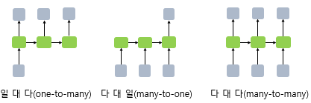
RNN(Recurrent Neural Network)
✅ 활용
자연어 처리, 신호 분류, 비디오 분석등에 사용
일대다 : image to text
다대일 : 문장 감정 분류, 스팸 메일 분류
다대다 : 챗봇, 번역기
📌 한계
길어질수록 앞의 정보가 뒤로 충분히 전달되지 못함(장기 의존성 문제)
출처:https://kr.mathworks.com/discovery/rnn.html

Slide 11

트랜스포머(Transformer)
💡 어텐션 메커니즘을 활용해 입력 전체의 관계를 병렬적으로 학습하는 인공 신경망 구조
딥러닝 기반의 자연어 처리 및 시퀀스 모델링에 사용되는 모델.
2017년 논문 "Attention is All You Need"에서 처음 소개.
많은 분야에서 표준 구조로 자리 잡음
높은 성능과 병렬 처리 효율성 제공.
[출처] https://machinelearningmastery.com/the-transformer-model/
Notes:
Attention 개념 설명
입력 간의 관계를 동시에 계산합니다.

Slide 12
트랜스포머(Transformer)
💡 어텐션 메커니즘
입력 요소들 중 중요한 부분에 더 큰 가중치를 부여해 정보를 선택적으로 집중하는 기법
트랜스포머는 어텐션 메커니즘을 기반으로 설계된 모델.
자연어 처리(NLP)와 컴퓨터 비전(CV) 등 다양한 분야에서 사용.
✅ 어텐션이 트랜스포머의 핵심인 이유
RNN/CNN의 한계 극복
RNN의 느린 학습과 장기 의존성 문제 해결, CNN의 국소적 한계를 넘어 전역 문맥 학습 가능.
Self-Attention의 역할
입력 데이터 간의 관계를 한 번에 계산, 문맥 정보를 정확히 이해.
Notes:
RNN 한계 해결
병렬 처리 가능 장기 의존성 문제 해결

Slide 13
트랜스포머(Transformer)
✅ 작동 원리
관련성 계산
입력 데이터(예: 단어) 간의 관계를 점수로 매김.
예: "고양이" ↔ "올라갔다"는 관련성 높음.
가중치 부여
점수를 기반으로 각 단어의 중요도를 결정.
정보 재조합
중요한 데이터에 더 집중해 전체 문맥 이해.

Slide 14
트랜스포머(Transformer)
📌 특징
병렬 처리 가능: GPU 활용 효율성 극대화.
확장성: 매우 큰 모델로 확장 가능 (BERT, GPT 등).
범용성: 언어뿐 아니라 이미지, 음성 등 다양한 분야에 활용.
Notes:
현재 표준 구조
BERT, GPT 등 대형 모델 기반 구조 자연어뿐 아니라 이미지, 음성 등 확장

Slide 15
모델 발전 흐름 정리
선형 모델
다층 구조 (FNN)
공간 구조 (CNN)
순차 구조 (RNN)
전역 관계 학습 (Transformer)
하나를 선택하거나 이미 학습된 모델을 활용하여 프로젝트 진행!

Slide 16
트랜스포머(Transformer)
✅ 활용
자연어 처리: 번역, 요약, 질문 응답 (예: ChatGPT, BERT)
컴퓨터 비전: 이미지 분류, 생성 (예: Vision Transformer, DALL-E)
→ 표준으로 자리 잡음

Slide 17
감사합니다

